Slide 1
计算机体系结构
胡伟武、汪文祥

Slide 2
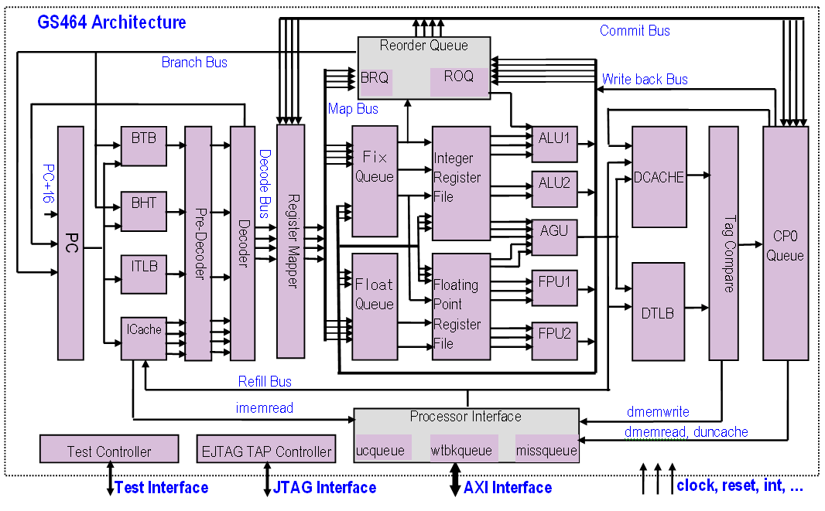
龙芯2号处理器核结构图

Slide 3
指令流水线
一个简单的LoongArch CPU
数据通路
控制逻辑
时序控制
指令流水线
指令相关和流水线冲突
流水线的前递技术
流水线和例外
多功能部件与多拍操作

Slide 4
简单的处理器数据通路

Slide 5
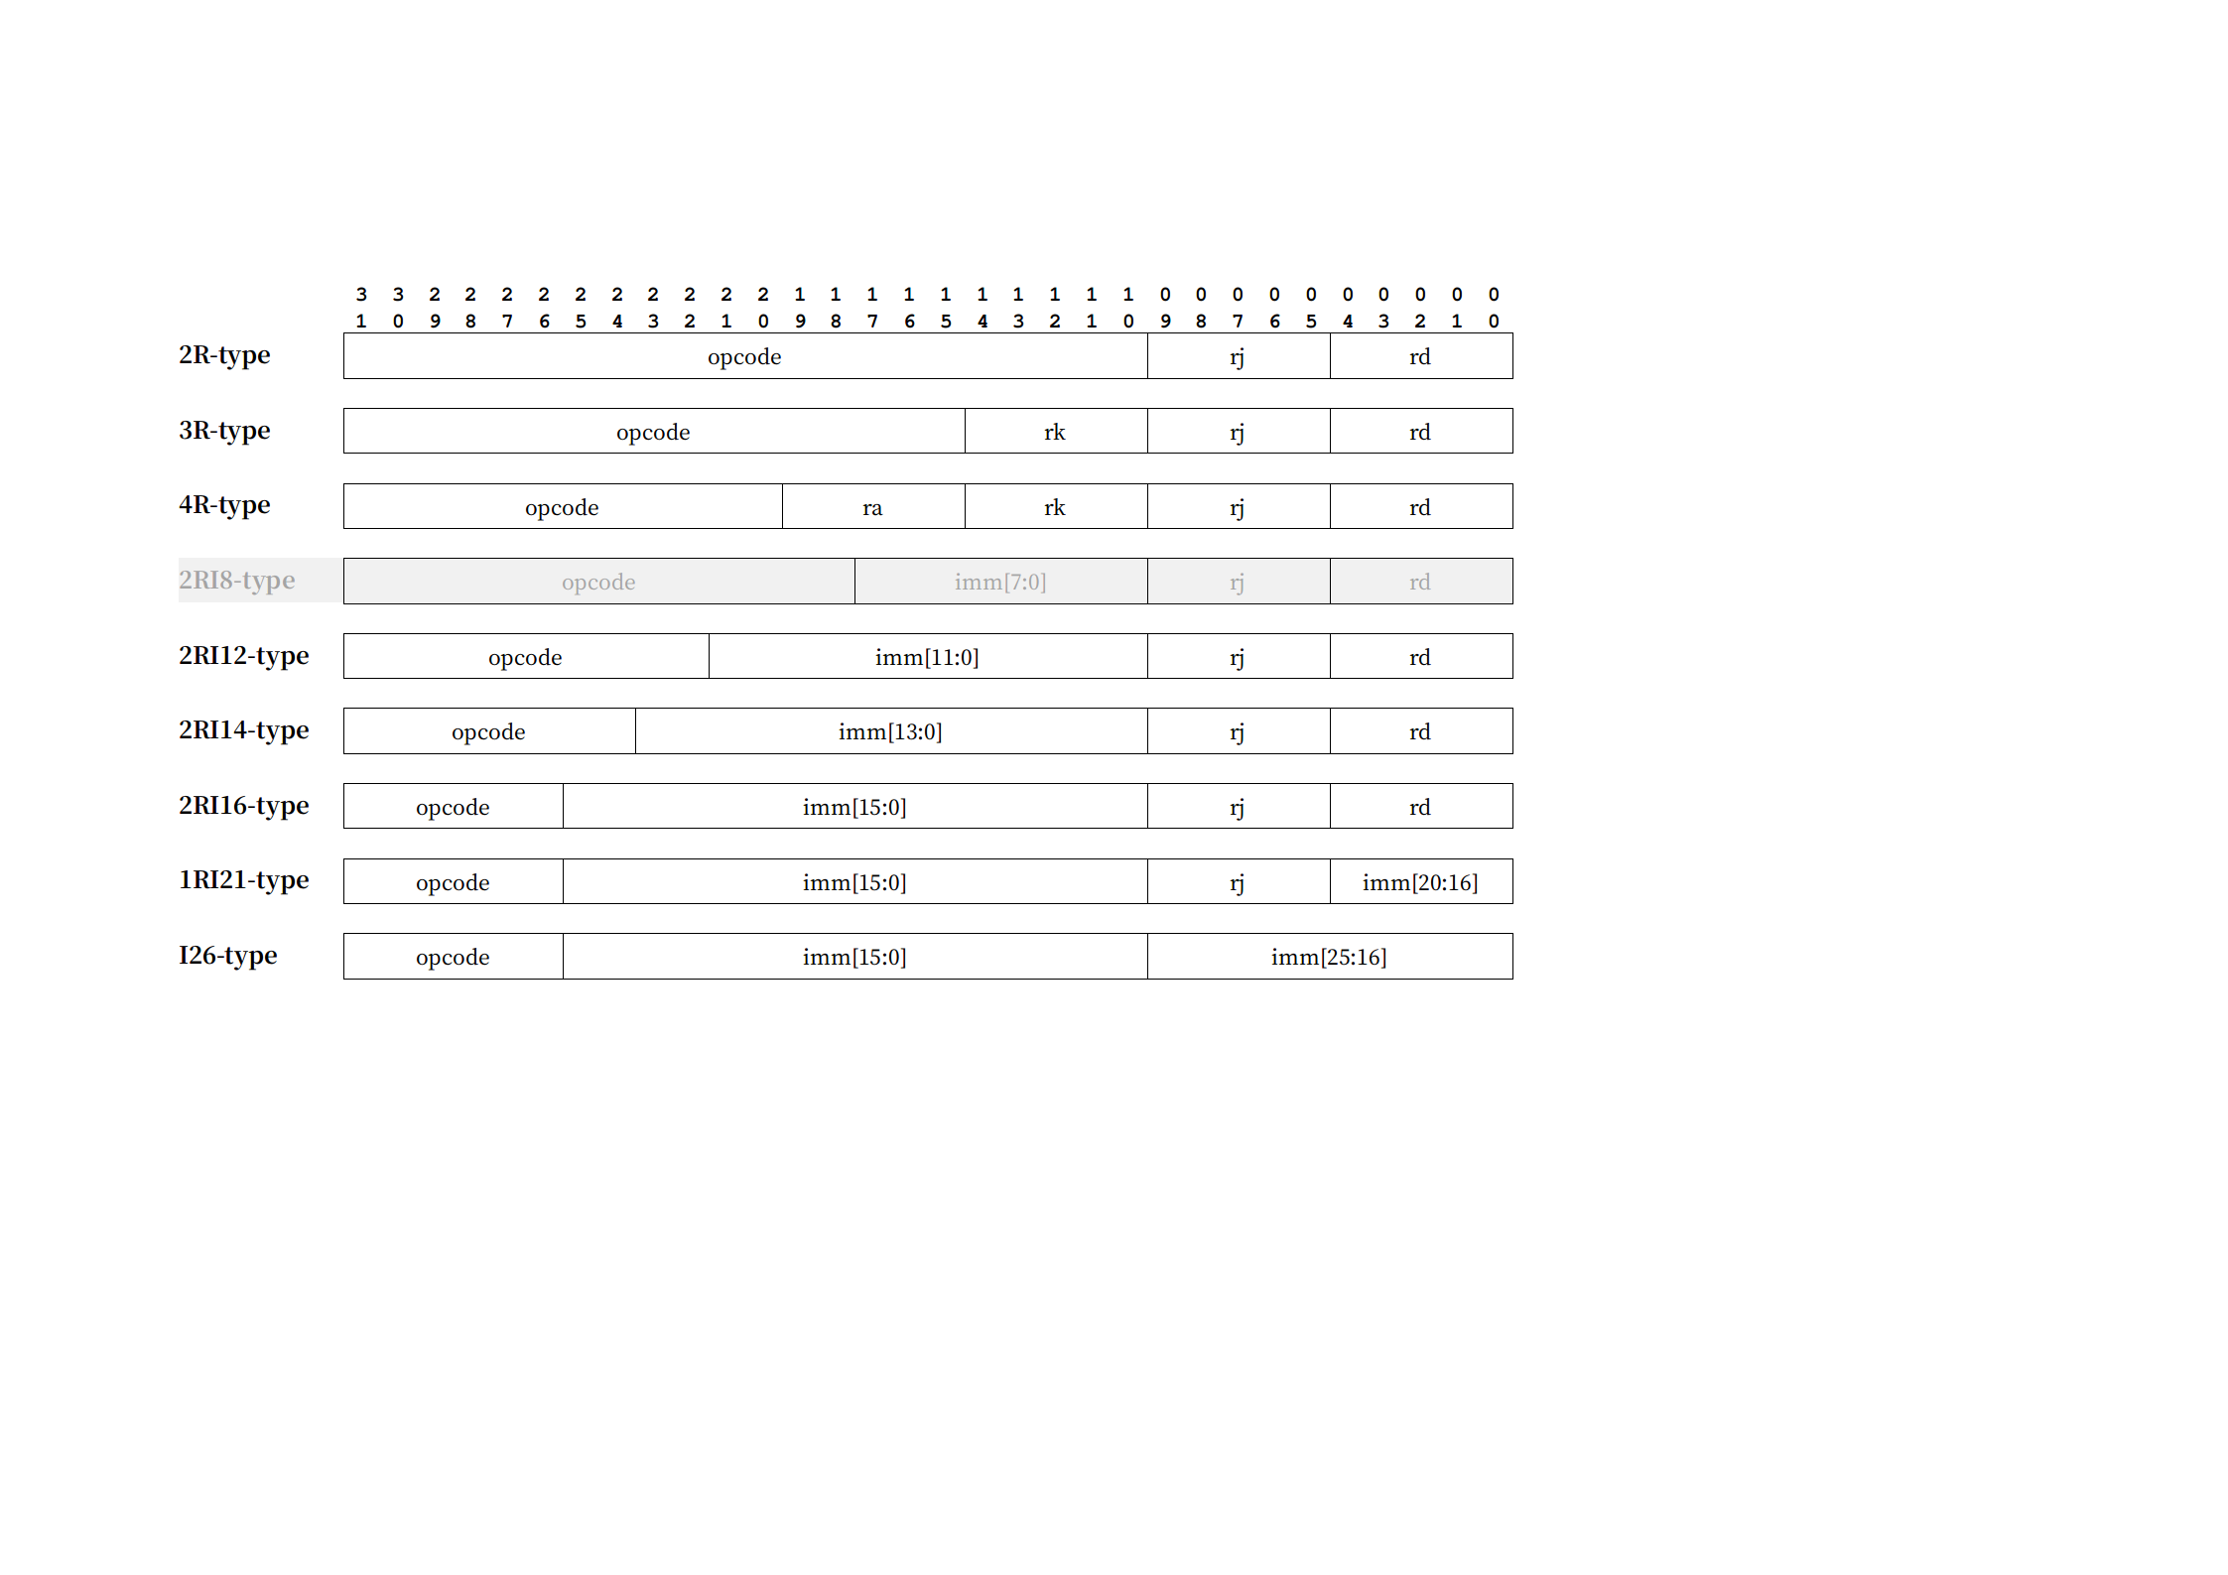
一个简单的LoongArch CPU
从LoongArch指令集拣选部分代表性的指令，基本特征包括：
RISC结构
32位指令及数据
32个通用寄存器，0号GPR恒为0。
指令格式

Slide 6
基本指令
 | 3 1 | 3 0 | 2 9 | 2 8 | 2 7 | 2 6 | 2 5 | 2 4 | 2 3 | 2 2 | 2 1 | 2 0 | 1 9 | 1 8 | 1 7 | 1 6 | 1 5 | 1 4 | 1 3 | 1 2 | 1 1 | 1 0 | 0 9 | 0 8 | 0 7 | 0 6 | 0 5 | 0 4 | 0 3 | 0 2 | 0 1 | 0 0
add.w | 00000000000100000 |  |  |  |  |  |  |  |  |  |  |  |  |  |  |  |  | rk |  |  |  |  | rj |  |  |  |  | rd
sub.w | 00000000000100010 |  |  |  |  |  |  |  |  |  |  |  |  |  |  |  |  | rk |  |  |  |  | rj |  |  |  |  | rd
slt | 00000000000100100 |  |  |  |  |  |  |  |  |  |  |  |  |  |  |  |  | rk |  |  |  |  | rj |  |  |  |  | rd
sltu | 00000000000100101 |  |  |  |  |  |  |  |  |  |  |  |  |  |  |  |  | rk |  |  |  |  | rj |  |  |  |  | rd
nor | 00000000000101000 |  |  |  |  |  |  |  |  |  |  |  |  |  |  |  |  | rk |  |  |  |  | rj |  |  |  |  | rd
and | 00000000000101001 |  |  |  |  |  |  |  |  |  |  |  |  |  |  |  |  | rk |  |  |  |  | rj |  |  |  |  | rd
or | 00000000000101010 |  |  |  |  |  |  |  |  |  |  |  |  |  |  |  |  | rk |  |  |  |  | rj |  |  |  |  | rd
xor | 00000000000101011 |  |  |  |  |  |  |  |  |  |  |  |  |  |  |  |  | rk |  |  |  |  | rj |  |  |  |  | rd
slli.w | 00000000010000 |  |  |  |  |  |  |  |  |  |  |  |  |  | 001 |  |  | ui5 |  |  |  |  | rj |  |  |  |  | rd
slri.w | 00000000010001 |  |  |  |  |  |  |  |  |  |  |  |  |  | 001 |  |  | ui5 |  |  |  |  | rj |  |  |  |  | rd
srai.w | 00000000010010 |  |  |  |  |  |  |  |  |  |  |  |  |  | 001 |  |  | ui5 |  |  |  |  | rj |  |  |  |  | rd
addi.w | 0000001010 |  |  |  |  |  |  |  |  |  | si12 |  |  |  |  |  |  |  |  |  |  |  | rj |  |  |  |  | rd
lu12i.w | 0001010 |  |  |  |  |  |  | si20 |  |  |  |  |  |  |  |  |  |  |  |  |  |  |  |  |  |  |  | rd
ld.w | 0010100010 |  |  |  |  |  |  |  |  |  | si12 |  |  |  |  |  |  |  |  |  |  |  | rj |  |  |  |  | rd
st.w | 0010100110 |  |  |  |  |  |  |  |  |  | si12 |  |  |  |  |  |  |  |  |  |  |  | rj |  |  |  |  | rd
jirl | 010011 |  |  |  |  |  | offs[15:0] |  |  |  |  |  |  |  |  |  |  |  |  |  |  |  | rj |  |  |  |  | rd
beq | 010110 |  |  |  |  |  | offs[15:0] |  |  |  |  |  |  |  |  |  |  |  |  |  |  |  | rj |  |  |  |  | rd
bne | 010111 |  |  |  |  |  | offs[15:0] |  |  |  |  |  |  |  |  |  |  |  |  |  |  |  | rj |  |  |  |  | rd
b | 010100 |  |  |  |  |  | offs[15:0] |  |  |  |  |  |  |  |  |  |  |  |  |  |  |  | offs[25:16]
bl | 010101 |  |  |  |  |  | offs[15:0] |  |  |  |  |  |  |  |  |  |  |  |  |  |  |  | offs[25:16]
ALU
访存
转移

Slide 7
主要数据通路
指令存储器
数据存储器
寄存器堆
程序计数器（PC）
 | 3 1 | 3 0 | 2 9 | 2 8 | 2 7 | 2 6 | 2 5 | 2 4 | 2 3 | 2 2 | 2 1 | 2 0 | 1 9 | 1 8 | 1 7 | 1 6 | 1 5 | 1 4 | 1 3 | 1 2 | 1 1 | 1 0 | 0 9 | 0 8 | 0 7 | 0 6 | 0 5 | 0 4 | 0 3 | 0 2 | 0 1 | 0 0
add.w | 00000000000100000 |  |  |  |  |  |  |  |  |  |  |  |  |  |  |  |  | rk |  |  |  |  | rj |  |  |  |  | rd
sub.w | 00000000000100010 |  |  |  |  |  |  |  |  |  |  |  |  |  |  |  |  | rk |  |  |  |  | rj |  |  |  |  | rd
slt | 00000000000100100 |  |  |  |  |  |  |  |  |  |  |  |  |  |  |  |  | rk |  |  |  |  | rj |  |  |  |  | rd
sltu | 00000000000100101 |  |  |  |  |  |  |  |  |  |  |  |  |  |  |  |  | rk |  |  |  |  | rj |  |  |  |  | rd
nor | 00000000000101000 |  |  |  |  |  |  |  |  |  |  |  |  |  |  |  |  | rk |  |  |  |  | rj |  |  |  |  | rd
and | 00000000000101001 |  |  |  |  |  |  |  |  |  |  |  |  |  |  |  |  | rk |  |  |  |  | rj |  |  |  |  | rd
or | 00000000000101010 |  |  |  |  |  |  |  |  |  |  |  |  |  |  |  |  | rk |  |  |  |  | rj |  |  |  |  | rd
xor | 00000000000101011 |  |  |  |  |  |  |  |  |  |  |  |  |  |  |  |  | rk |  |  |  |  | rj |  |  |  |  | rd
slli.w | 00000000010000 |  |  |  |  |  |  |  |  |  |  |  |  |  | 001 |  |  | ui5 |  |  |  |  | rj |  |  |  |  | rd
slri.w | 00000000010001 |  |  |  |  |  |  |  |  |  |  |  |  |  | 001 |  |  | ui5 |  |  |  |  | rj |  |  |  |  | rd
srai.w | 00000000010010 |  |  |  |  |  |  |  |  |  |  |  |  |  | 001 |  |  | ui5 |  |  |  |  | rj |  |  |  |  | rd
addi.w | 0000001010 |  |  |  |  |  |  |  |  |  | si12 |  |  |  |  |  |  |  |  |  |  |  | rj |  |  |  |  | rd
lu12i.w | 0001010 |  |  |  |  |  |  | si20 |  |  |  |  |  |  |  |  |  |  |  |  |  |  |  |  |  |  |  | rd
ld.w | 0010100010 |  |  |  |  |  |  |  |  |  | si12 |  |  |  |  |  |  |  |  |  |  |  | rj |  |  |  |  | rd
st.w | 0010100110 |  |  |  |  |  |  |  |  |  | si12 |  |  |  |  |  |  |  |  |  |  |  | rj |  |  |  |  | rd
jirl | 010011 |  |  |  |  |  | offs[15:0] |  |  |  |  |  |  |  |  |  |  |  |  |  |  |  | rj |  |  |  |  | rd
beq | 010110 |  |  |  |  |  | offs[15:0] |  |  |  |  |  |  |  |  |  |  |  |  |  |  |  | rj |  |  |  |  | rd
bne | 010111 |  |  |  |  |  | offs[15:0] |  |  |  |  |  |  |  |  |  |  |  |  |  |  |  | rj |  |  |  |  | rd
b | 010100 |  |  |  |  |  | offs[15:0] |  |  |  |  |  |  |  |  |  |  |  |  |  |  |  | offs[25:16]
bl | 010101 |  |  |  |  |  | offs[15:0] |  |  |  |  |  |  |  |  |  |  |  |  |  |  |  | offs[25:16]

Slide 8
“两读一写”寄存器堆电路结构

Slide 9
主要控制逻辑---控制信号
br_op ：转移部件控制
sel_rf_ra2 ：源寄存器2的地址二选一
sel_alu_src1 ：ALU源操作数1的二选一
sel_alu_src2 ：ALU源操作数2的四选一
alu_op ：ALU控制
sel_rf_res ：寄存器写回结果的二选一
sel_rf_dst ：目的寄存器号的二选一
rf_we ：寄存器堆的写使能
data_ram_ce ：数据存储器的片选使能
data_ram_we ：数据存储器的写使能
ra=1

Slide 10
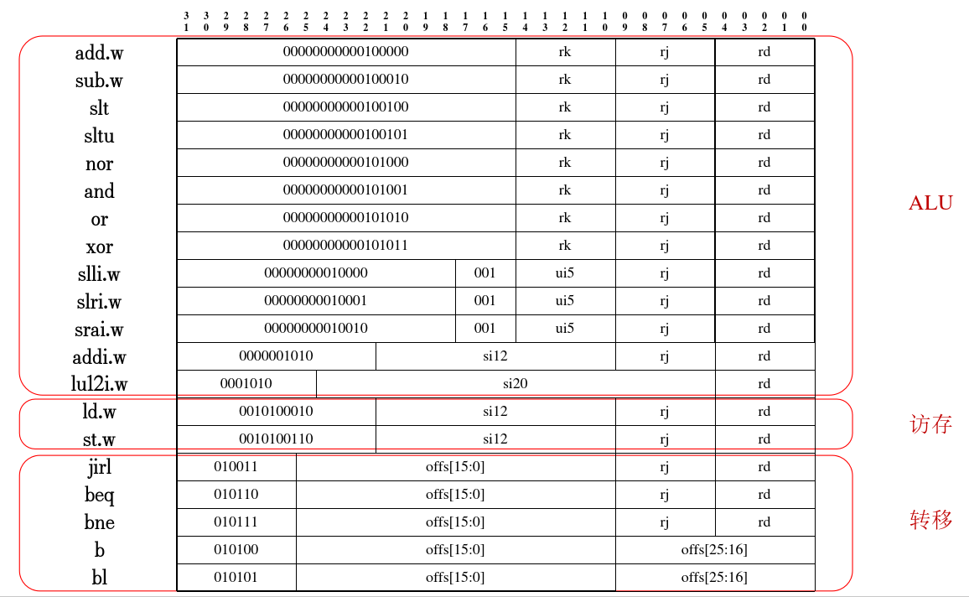
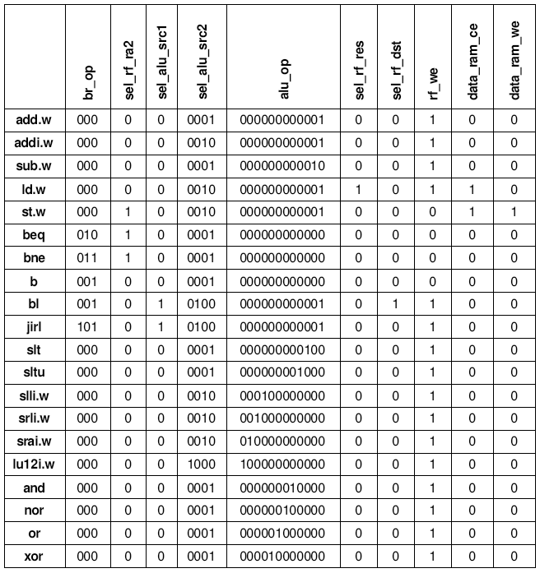
主要控制逻辑

Slide 11
主要控制逻辑---真值表

Slide 12
控制信号的Verilog描述
wire [5:0] op1 = inst[31:26]; wire [3:0] op2 = inst[25:22]; wire [1:0] op3 = inst[21:20]; wire [4:0] op4 = inst[19:15]; wire inst_add_w = (op1==6’h00) && (op2==4’h0) && (op3==2’h1) && (op4==5’h00); wire inst_sub_w = (op1==6’h00) && (op2==4’h0) && (op3==2’h1) && (op4==5’h02); wire inst_slt = (op1==6’h00) && (op2==4’h0) && (op3==2’h1) && (op4==5’h04); wire inst_sltu = (op1==6’h00) && (op2==4’h0) && (op3==2’h1) && (op4==5’h05); wire inst_nor = (op1==6’h00) && (op2==4’h0) && (op3==2’h1) && (op4==5’h08); wire inst_and = (op1==6’h00) && (op2==4’h0) && (op3==2’h1) && (op4==5’h09); wire inst_or = (op1==6’h00) && (op2==4’h0) && (op3==2’h1) && (op4==5’h0a); wire inst_xor = (op1==6’h00) && (op2==4’h0) && (op3==2’h1) && (op4==5’h0b); wire inst_slli_w = (op1==6’h00) && (op2==4’h1) && (op3==2’h0) && (op4==5’h01); wire inst_srli_w = (op1==6’h00) && (op2==4’h1) && (op3==2’h0) && (op4==5’h09); wire inst_srai_w = (op1==6’h00) && (op2==4’h1) && (op3==2’h0) && (op4==5’h11); wire inst_addi_w = (op1==6’h00) && (op2==4’ha); wire inst_ld_w = (op1==6’h0a) && (op2==4’h2); wire inst_st_w = (op1==6’h0a) && (op2==4’h6); wire inst_jirl = (op1==6’h13); wire inst_b = (op1==6’h14); wire inst_bl = (op1==6’h15); wire inst_beq = (op1==6’h16); wire inst_bne = (op1==6’h17); wire inst_lu12i_w= (op1==6’h05) && !op2[3];

Slide 13
控制信号的Verilog描述（续）
wire [2:0] br_op; assign br_op[2] = inst_jirl; assign br_op[1] = inst_beq | inst_bne; assign br_op[0] = inst_bne | inst_b | inst_bl | inst_jirl; wire sel_rf_ra2 = inst_st_w | inst_beq | inst_bne; wire sel_alu_src1 = inst_bl | inst_jirl; wire [3:0] sel_alu_src2; assign sel_alu_src2[3] = inst_lu12i_w; assign sel_alu_src2[2] = inst_bl | inst_jirl; assign sel_alu_src2[1] = inst_addi_w | inst_ld_w | inst_st_w | inst_slli_w | inst_srli_w | inst_srai_w; assign sel_alu_src2[0] = inst_add_w | inst_sub_w | inst_beq | inst_bne | inst_b | inst_slt | inst_sltu | inst_and | inst_nor | inst_or | inst_xor; wire sel_rf_res = inst_ld_w; wire sel_rf_dst = inst_bl; wire rf_we = ~(inst_st_w | inst_beq | inst_bne | inst_b); wire data_ram_ce = inst_ld_w | inst_st_w; wire data_ram_we = inst_st_w;

Slide 14
控制信号的Verilog描述（续）
wire [11:0] alu_op; assign alu_op[ 0] = inst_add_w | inst_addi_w | inst_ld_w | inst_st_w | inst_bl | inst_jirl; assign alu_op[ 1] = inst_sub_w; assign alu_op[ 2] = inst_slt; assign alu_op[ 3] = inst_sltu; assign alu_op[ 4] = inst_and; assign alu_op[ 5] = inst_nor; assign alu_op[ 6] = inst_or; assign alu_op[ 7] = inst_xor; assign alu_op[ 8] = inst_slli_w; assign alu_op[ 9] = inst_srli_w; assign alu_op[10] = inst_srai_w; assign alu_op[11] = inst_lu12i_w;

Slide 15
时序：指令内、指令间

Slide 16
指令流水线

Slide 17
时序的改进
上述时序的三个步骤
指令地址送到PC、取指到IR、计算结果到GPR
可以合并为两个
计算下一条指令的PC和指令执行重叠
可以把计算下一拍PC值作为指令执行的一部分（转移指令的运算结果是PC的值）

Slide 18
改进后的时序

Slide 19
能否把取指和运算也重叠？
大多数情况可以重叠
第n+1条指令执行时，第n条指令已经执行完，因此第n+1条指令可以用到第n条指令的结果。
但有一个例外
如果第n+1条指令的取指也要用到第n条指令的结果，则第n+1条指令的取指必须等到第n条指令结束后才能执行。
这正是转移指令的情况，可以通过在转移跳转时取消错误取指来解决这个问题

Slide 20
转移指令的延迟槽
在MIPS等指令系统中，紧挨着转移指令后面的一条指令不依赖转移条件执行
从转移指令前面放一条指令到后面去
也可以放一条nop
例：把内存中100个整数的值分别加1（注意延迟槽SW指令访存地址偏移量的调整）
延迟槽在后来的动态流水线设计中成为负担，后续的指令系统（如ARM）不再支持延迟槽
1 Loop: LW R2,0(R1)
2 ADDIU R3,R2,#1
3 SW 0(R1),R3
4 ADDIU R1,R1,-4
5 BNEZ R1,Loop
6 NOP
1 Loop: LW R2,0(R1)
2 ADDIU R3,R2,#1
3 ADDIU R1,R1,-4
4 BNEZ R1,Loop
3 SW 4(R1),R3

Slide 21
再次改进后的时序

Slide 22
上述流水线的进一步改进
上述流水线是两级流水线
取指和执行
执行阶段做的事情较多
译码（包括读取寄存器的值）
运算（ALU操作）
访存（取数或存数）
写回到寄存器
时钟周期较长，一拍内必须做完上述四件事情
可以把执行阶段再细分
执行阶段分成译码、运算、访存、写回

Slide 23
指令流水线阶段划分
IF, ID, EX, MEM, WB
计算PC在ID阶段

Slide 24
指令流水线控制及时序

Slide 25
标准指令流水线

Slide 26
指令相关和流水线冲突

Slide 27
流水线的相关问题
指令相关的概念
流水线变深了，相关问题更为突出。
在流水线中，如果某指令的某个阶段必须等到它前面另一条指令的某个阶段后才能开始，则这两条指令存在相关
相关的指令要隔开足够远，否则后面的指令就必须等待
在我们的流水线中，可能发生如下相关
红线表示数据相关
蓝线表示转移相关（从中可看出转移指令在译码阶段执行的必要性）
还有结构相关（在我们的例子中不存在）

Slide 28
指令流水线的相关
数据相关：使用同一个寄存器引起的相关
如后面的指令用到前面指令的结果
控制相关：与PC有关的相关
每条指令取指用到PC，转移指令修改PC
结构相关：资源冲突
多条指令同时使用一个功能部件
相关引起流水线阻塞

Slide 29
由访存引起的结构相关
访存和取指都需要存储器端口
Havard结构
load
inst1
inst2
inst3
inst4
load
inst1
inst2
inst3
nop
inst4

Slide 30
数据相关
RAW(Read After Write)
后面指令用到前面指令所写的数据
WAW(Write After Write)
两条指令写同一个单元
在简单流水线中没有此类相关，因为不会乱序执行
WAR(Write After Read)
后面指令覆盖前面指令所读的单元
在简单流水线中没有此类相关
在动态流水线中会有WAR和WAW相关

Slide 31
数据相关的例子
ADD.W r1, r2, r3
SUB.W r4, r1, r3
AND r6, r1, r7
OR r8, r1, r9
XOR r10, r1, r11

Slide 32
相关冲突检测
指令寄存器中的源操作数寄存器号等于EX、MEM、WB阶段的目标寄存器号且寄存器号非0,则冲突（stall=1）
stall = ((destE != 0) && ((destE == instD.src1) || (destE == instD.src2))) ||
((destM != 0) && ((destM == instD.src1) || (destM == instD.src2))) ||
((destW != 0) && ((destW == instD.src1) || (destW == instD.src2)));

Slide 33
例：相关控制
ADD.W R6,R6,R7
ADD.W R4,R4,R5
ADD.W R2,R3,R3
ADD.W R1,R1,R2

Slide 34
例：相关控制
ADD.W R4,R4,R5
ADD.W R2,R3,R3
NOP
ADD.W R1,R1,R2

Slide 35
例：相关控制
ADD.W R2,R3,R3
NOP
NOP
ADD.W R1,R1,R2

Slide 36
例：相关控制
NOP
NOP
NOP
ADD.W R1,R1,R2

Slide 37
例：相关控制
NOP
NOP
ADD.W R1,R1,R2
新指令

Slide 38
控制相关
控制相关直接影响后续取指
转移指令计算的下一条指令地址在EX阶段计算，下一条指令等2拍
五级流水避免控制相关引起流水线阻塞的典型方法
使用专门的地址运算部件把地址计算提前到译码阶段可以少等一拍
当发现转移指令跳转时把正在取指阶段的指令取消掉

Slide 39
转移相关控制

Slide 40
解决RAW相关的前递（Forwarding）技术
在执行（EX）阶段的运算结果出来后直接送到后续指令的EX阶段
ADD.W r1, r2,r3
SUB.W r4, r1,r3
AND r6, r1,r7
OR r8, r1,r9
XOR r10,r1,r11

Slide 41
前递情况下的数据相关
取数指令的结果在MEM阶段才有效，后续相关指令需要阻塞一拍
LD.W r1,r2,100
SUB.W r4,r1,r3
AND r6,r1,r7
OR r8,r1,r9
XOR r10,r1,r11

Slide 42
ALU Forward控制
EX阶段的指令为LD指令、指令寄存器中的源操作数寄存器号等于EX阶段的目标寄存器号且寄存器号非0,则冲突（stall=1）
stall = (ALUopE == OP_LW) && (destE != 0) &&
((destE==instD.src1) || (destE==instD.src2));
v1E = (instD.src1==destE) ? EXEres :
(instD.src1==destM) ? MEMres :
(instD.src1==destW) ? WBres :
IDvalue;

Slide 43
Forwarding的相关处理逻辑
以ALU左端的输入为例（优先级由高到低）
当src1D==destE且执行级操作是load时，后面流水线暂停，往前面流水线送空操作
当src1D==destE且执行级操作不是load时，选择ALU输出通路
当src1D==destM时，选择MEM阶段输出通路
当src1D==destW时，选择WB阶段输出通路
当src1D和destE、destM、destW都不相等时，原通路

Slide 44
通过静态调度解决相关
如下程序段的优化和非优化代码
a = b + c;
d = e -f;
Slow code:
LD.W Rb,b
LD.W Rc,c
ADD.W Ra,Rb,Rc
ST.W a,Ra
LD.W Re,e
LD.W Rf,f
SUB.W Rd,Re,Rf
ST.W d,Rd
Fast code:
LD.W Rb,b
LD.W Rc,c
LD.W Re,e
ADD.W Ra,Rb,Rc
LD.W Rf,f
ST.W a,Ra
SUB.W Rd,Re,Rf
ST.W d,Rd

Slide 45
例外（Exception）与流水线
例外原因
I/O请求：外部中断
指令例外：用户请求例外
系统调用、断点、跟踪调试指令
运算部件
整数运算溢出、浮点异常
存储管理部件
访存地址不对齐、用户访问系统空间、TLB失效、缺页、存储保护错（写只读页）
保留指令错：未实现指令
硬件错
等等

Slide 46
例外发生的流水阶段与类型
例外发生的流水阶段
取指：访存例外
译码：保留指令、中断指令如Trap、Syscall
执行：整数溢出、浮点异常（如除零）等
访存：访存例外
其它：外部中断，可能在任何时候发生
例外特征
同步与异步
用户请求与系统强制
可屏蔽与不可屏蔽
指令内与指令间
可恢复与结束
 | 同步/异步 | 用户/强制 | 可/不可屏蔽 | 指令内/间 | 可恢复/结束
I/O请求 | 异步 | 强制 | 不可屏蔽 | 指令间 | 可恢复
系统调用 | 同步 | 用户 | 不可屏蔽 | 指令间 | 可恢复
跟踪调试 | 同步 | 用户 | 可屏蔽 | 指令间 | 可恢复
断点 | 同步 | 用户 | 可屏蔽 | 指令间 | 可恢复
整数溢出 | 同步 | 强制 | 可屏蔽 | 指令内 | 可恢复
浮点异常 | 同步 | 强制 | 可屏蔽 | 指令内 | 可恢复
缺页 | 同步 | 强制 | 不可屏蔽 | 指令内 | 可恢复
访存地址不齐 | 同步 | 强制 | 可屏蔽 | 指令内 | 可恢复
存储保护错 | 同步 | 强制 | 不可屏蔽 | 指令内 | 可恢复
非法指令 | 同步 | 强制 | 不可屏蔽 | 指令内 | 结束
硬件错 | 异步 | 强制 | 不可屏蔽 | 指令内 | 结束
电源错 | 异步 | 强制 | 不可屏蔽 | 指令内 | 结束

Slide 47
在前述例外中，指令内可恢复例外的处理比较困难，条件转移指令的delay slot又增加了例外处理的难度
精确例外：在处理例外时，发生例外指令前面的所有指令都执行完，例外指令后面的所有指令还未执行。精确例外是存储管理和IEEE运算规范的要求
发生例外指令前面的指令继续执行完
后面的指令不能修改机器状态，对运算状态字的修改可能在EX阶段进行
多条指令发生例外

Slide 48




可以把每条指令的例外延迟到WB时再处理
对机器状态的修改也在WB阶段进行
对状态寄存器的修改从EX阶段延迟到WB阶段

Slide 49
简单流水线的例外处理
任何一级流水发生例外时，在流水线中记录下发生例外的事件，直到WB阶段再处理
如果在EX阶段要修改机器状态（如状态寄存器），保存下来直到WB阶段再修改。
指令的PC值随指令流水前进到WB阶段例外处理专用
外部中断作为IF的例外处理
指定一个通用寄存器中（如最后一个）为例外处理时保存PC值专用。
当发生例外的指令在WB阶段时：
保存该指令的PC（也在WB阶段），有些机器还保存其它状态
置PC值为例外处理程序入口地址

Slide 50
例外处理通路

Slide 51
回顾

Slide 52
主要数据通路
指令存储器
数据存储器
寄存器堆
程序计数器（PC）

Slide 53
主要控制逻辑

Slide 54
时序：指令内、指令间

Slide 55
改进后的时序

Slide 56
再次改进后的时序

Slide 57
指令流水线阶段划分
IF, ID, EX, MEM, WB
计算PC在ID阶段

Slide 58
指令流水线控制及时序

Slide 59
相关冲突检测
指令寄存器中的源操作数寄存器号等于EX、MEM、WB阶段的目标寄存器号且寄存器号非0,则冲突（stall=1）
stall = ((destE != 0) && ((destE == instD.src1) || (destE == instD.src2))) ||
((destM != 0) && ((destM == instD.src1) || (destM == instD.src2))) ||
((destW != 0) && ((destW == instD.src1) || (destW == instD.src2)));

Slide 60
ALU Forward控制
EX阶段的指令为LD指令、指令寄存器中的源操作数寄存器号等于EX阶段的目标寄存器号且寄存器号非0,则冲突（stall=1）
stall = (ALUopE == OP_LW) && (destE != 0) &&
((destE==instD.src1) || (destE==instD.src2));
v1E = (instD.src1==destE) ? EXEres :
(instD.src1==destM) ? MEMres :
(instD.src1==destW) ? WBres :
IDvalue;

Slide 61
例外处理通路

Slide 62
多功能部件与多拍操作

Slide 63
多功能部件与多拍操作
多功能部件
定点ALU、定点乘法、浮点ALU、浮点乘法、访存
不同功能部件有不同延迟
定点ALU 1拍，定点乘法2拍，浮点ALU 4拍，浮点乘法7拍
访存部件延迟不确定（CACHE不命中、访存总线竞争、动态存储器刷新等原因），每次只能一个操作（内部不流水）

Slide 64
主要数据通路
结果总线仲裁
浮点乘法
访存部件
浮点ALU
定点乘法
定点ALU
通用寄存器
浮点寄存器
IR

Slide 65



多功能部件及多拍操作引起的问题（1）
结构相关
访存部件不流水引起多个访存操作的等待
结果总线相关：不同功能部件延迟不一致，定点ALU操作的MEM周期就是为了避免结果总线冲突的stall操作

Slide 66


多功能部件及多拍操作引起的问题（2）
WAW相关
即使有多个写端口也会阻塞
还是不会有WAR相关
读数总是在较早的ID阶段

Slide 67

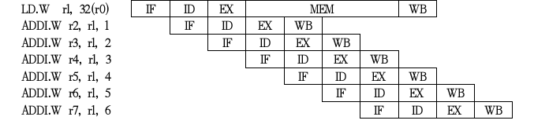
多功能部件及多拍操作引起的问题（3）
RAW相关更多
有些操作需要多拍产生结果
Forwarding技术的作用也很有限

Slide 68
多功能部件及多拍操作引起的问题（4）
指令乱序结束
例外处理更加困难，例外的发生难以预料
在下面的例子中，没有任何相关，因此，ADD.D和SUB.D指令可以比DIV.D先结束。如果在ADD.D结束后DIV.D发生例外，此时无法恢复例外现场。
FDIV.D f0, f2, f4
FADD.D f10,f10,f8
FSUB.D f12,f12,f14

Slide 69
多功能部件及多拍操作流水线
通过流水线堵塞来保证避免数据冲突
把所有流水线执行阶段指令的目标寄存器号和译码阶段的源寄存器号以及目标寄存器号进行比较，如果发现有寄存器号相等的情况就阻塞译码阶段的指令，这样就可以避免由于数据相关引起冲突
要把译码阶段指令的目标寄存器号也跟前面指令的目标寄存器号进行比较以避免WAW相关导致冲突
结构相关
通过请求和仲裁允许流水线前进。
例外处理
不管指令要执行多少拍，都可以要求所有指令顺序写回，而且所有例外在写回阶段进行统一处理。
有的早期机器不保证精确例外。

Slide 70
静态流水线小结
五级流水：取指、译码、执行、访存、写回
消除控制相关
在译码阶段执行转移指令
转移指令延迟槽
消除数据相关
数据前递：从执行输出到执行输入
可以消除单拍运算的数据相关
只有取数操作有一拍延迟

Slide 71
静态流水线小结
一个简单的RISC CPU
指令系统、数据通路、控制逻辑、时序、时序优化==>流水线
指令流水线
标准五级流水线：IF, ID, EX, MEM, WB；时空图
指令相关与流水冲突：译码阶段判断是否要阻塞
数据相关：RAW、WAW、WAR，五级流水线中只有RAW相关，通过前递技术缓解阻塞
控制相关：与PC有关的相关，五级流水线中通过延迟槽、在译码阶段执行转移指令消除阻塞
结构相关：资源冲突，五级流水线中通过增加MEM流水级、取指和访存使用不同存储消除阻塞
流水线的前递技术
数据前递：从执行输出到执行输入，
可以消除单拍运算的RAW数据相关，五级流水线中只有取数操作有一拍延迟
例外与流水线
把例外信息保存下来到WB阶段再处理
多功能部件及多拍操作
有WAW相关，RAW相关更突出，没有WAR相关

Slide 72
静态流水线小结
五级流水：取指、译码、执行、访存、写回
消除控制相关
在译码阶段执行转移指令
转移指令延迟槽
消除数据相关
数据前递：从执行输出到执行输入
可以消除单拍运算的数据相关
只有取数操作有一拍延迟

Slide 73
作 业

